Slide 1
CovoGreen
LPSIL IDSE 2017-2018
Zarzitski Alex
El Karmoudi Mohamed
Trech Yanice
Marvin Rameix
Lembo Romain
L’application de covoiturage entre étudiants de l’IUT Nice – Sophia-Antipolis

Slide 2
Sommaire
Introduction
UML
MCD
Backlogs
Descriptions des 3 sprints
BurnDownChart
Intégration continue
Vélocité finale
Analyseur et testeur de code

Slide 3
Introduction
Le projet à réaliser est une plateforme de covoiturage destinée aux étudiants de l’université.
Cette plateforme de covoiturage a donc pour but de mettre en relation les étudiants effectuant un même trajet afin qu’ils puissent le réaliser ensemble dans un seul véhicule.
En premier lieu, les étudiants devront s’inscrire sur le site afin de pouvoir l’utiliser.
Ensuite, les covoitureurs inscrits peuvent proposer un trajet, ou rechercher un trajet et s’y inscrire.
D’autres fonctionnalités : l’évaluation des covoitureurs et un chat entre passagers.

Slide 4
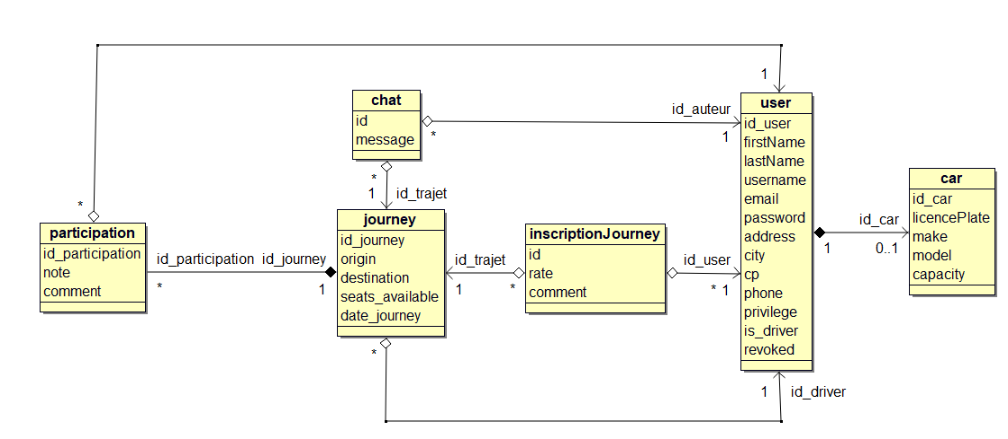
UML – Diagramme de classe

Slide 5
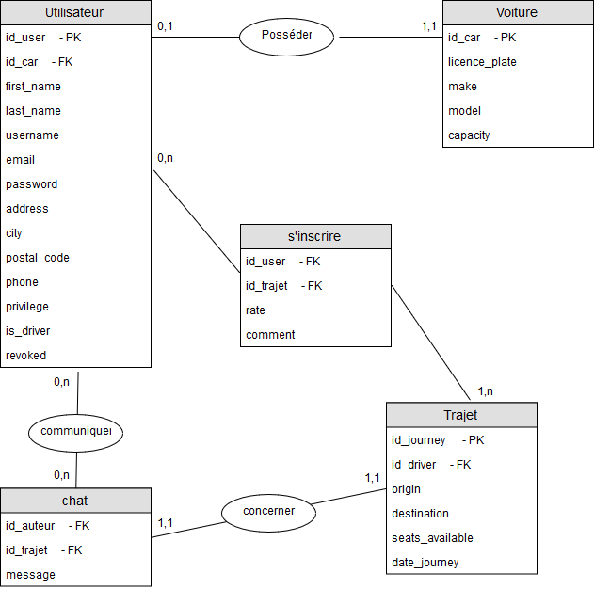
MCD

Slide 6
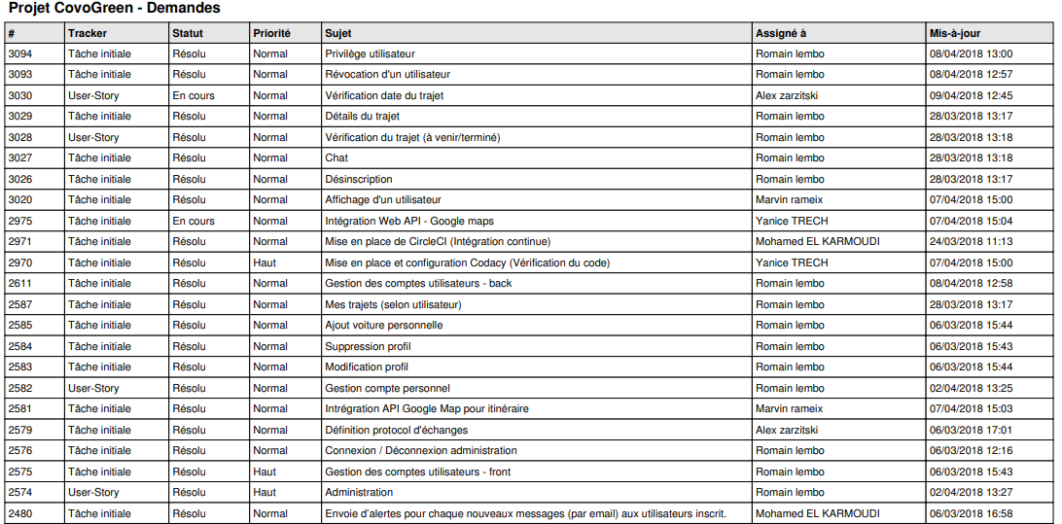
Backlogs

Slide 7
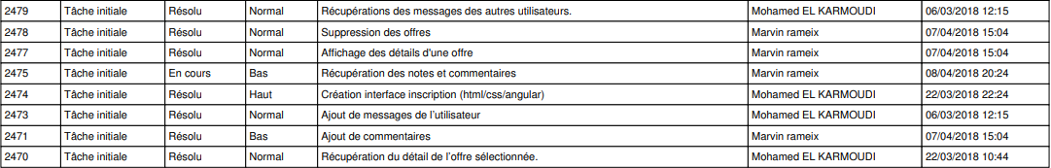
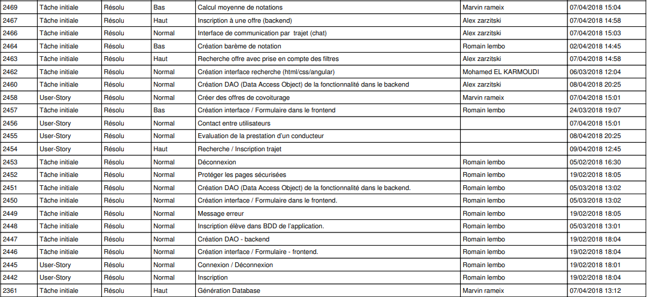

Slide 8
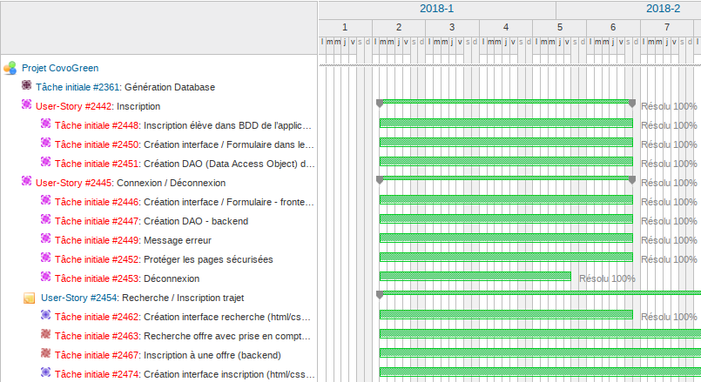
Description des 3 sprints
Sprint 1
Du 09/01 au
10/02
- Analyse des User Stories
- Mise en Place BDD
- Connexion / Déconnexion
- Recherche & création trajet / Inscription trajet

Slide 9
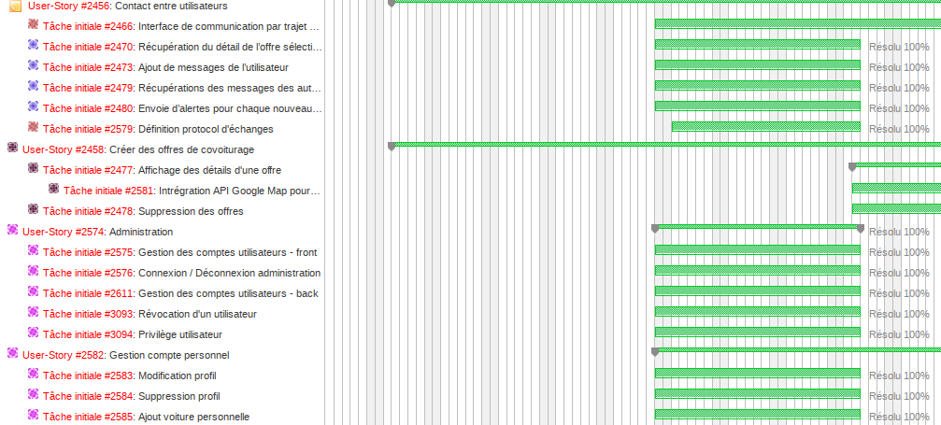
Sprint 2
Du 10/02 au
06/03
- Gestion compte personnel et administrateur
- Chat
- Historique des trajets

Slide 10
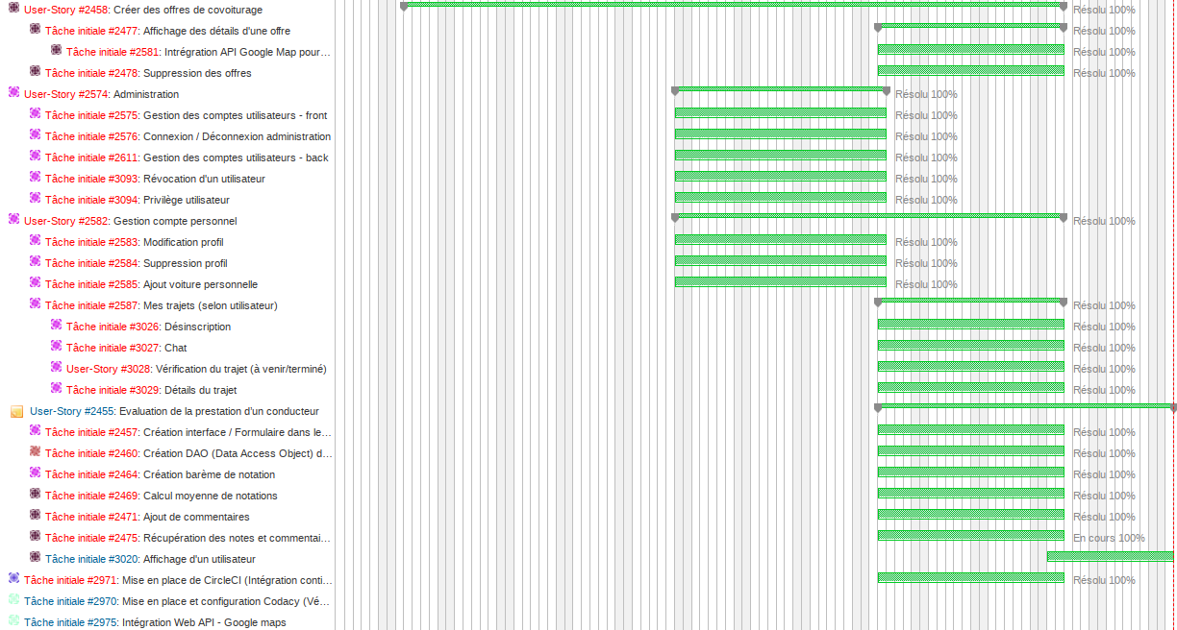
Sprint 3
Du 06/03 au
27/03
- Evaluation notes & commentaires
- Implémentation testeur et analyseur de code
- Page utilisateur
- API Google Map

Slide 11
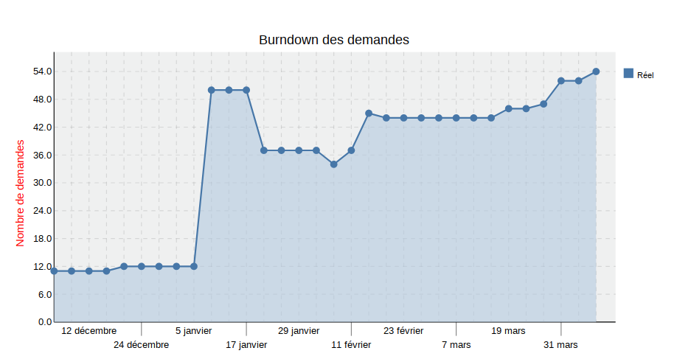
BurnDownChart

Slide 12

Intégration continue (CircleCi)

Slide 13
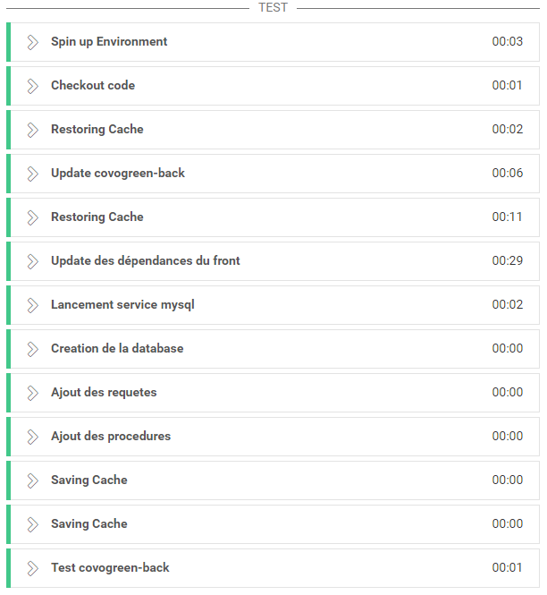
Intégration continue (Début Build)

Slide 14
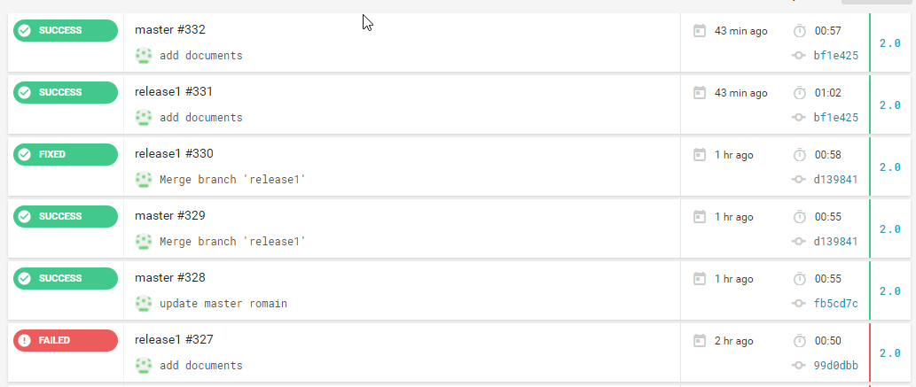
Intégration continue (Fin Build)

Slide 15
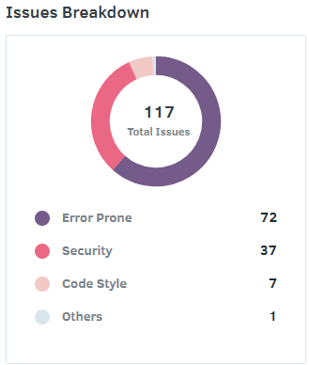



Analyseur et testeur de code Codacy
https://app.codacy.com/app/yanice.trech/covogreen/dashboard?bid=6995285
GitHub
Codacy

Slide 16
Vélocité finale
Le but principal du projet était la création d'un site web de covoiturage.
L'objectif a été atteint, le site web est fonctionnel et il respecte les user story imposés en début de projet.
Le rendu final est le site web en lui-même proposant aux différents utilisateurs une recherche et une inscription aux offres susceptibles de les intéresser, un panel pour les conducteurs ainsi que les administrateurs, ect..
Le projet respectant toutes les normes Informatique, il est tout à fait possible de le voir se commercialiser afin de rendre la vie de notre planète et des étudiants plus aisées.

